Slide 1


Итоги проведения ИС-9 в 2024 году.
Подготовка к проведению ИС-9 в 2025 году. Изменения в КИМ ГИА-9 в 2025.
ГАУ ДПО «Волгоградская академия последипломного образования»
НИ Центр оценки качества образования
Региональный центр обработки информации
М.А.Десятериченко, специалист по УМР НИ ЦОКО,
доцент Центра математического образования

Slide 2
Результаты ИС-9 за 2024 г. в Волгоградской области
 | Участвовало | Незачет
14.02.2024 | 25311 | 212 (0,8%)
13.03.2024 | 873 | 20 (2,3%)
15.04.2024 | 44 | 12 (30%)
Доля участников ИС-9, получивших 0 баллов по критериям в 2024г., в %
Стабильно низкие по критерию «Искажение слов» – 54,4% в 2022-2023 гг., 51% - в 2024 г.
Позитивная динамика по критериям пересказа и грамотности речи:
соблюдение грамматических норм: снижение с 48% в 2023 г. до 25% в 2024;
соблюдение речевых норм: снижение с 41% в 2023 г. до 17,6% в 2024;
речевое оформление, богатство речи – снижение с 54% в 2023 г. до 35,4% в 2024;

Slide 3

Организационные вопросы проведения ИС-9 в 2025 году
Формы проведения ИС-9
УСТНАЯ
ПИСЬМЕННАЯ
ДИСТАНЦИОННАЯ
п.11.Рекомендации
- если осваивает ООП в дистанционной форме;
- если обучается на дому, в медучреждениях;
- если карантин;
- если у участника с ОВЗ есть другие объективные причины и пр.
п. 6.7. Рекомендации
- участники с ОВЗ по решению ПМПК;
- письменная форма работы оформляется на черновиках
1) Участники могут получить статус ОВЗ и на ИС-9, и на ГИА-9, а могут только на ИС-9 или ГИА-9.
2) Ответственный организатор, собеседник и эксперт должны проинформированы о таких участниках, знать критерии оценивания той нозологической группы, к которой относится участник.

Slide 4
1) Новые критерии оценивания ИС-9. Приложение 6 Рекомендаций.
2) Изменена форма протокола эксперта (ИС-03). Приложение 9 Рекомендаций.
3) Новая Специализированная форма для внесения информации. Приложение 10 Рекомендаций.
4) По отдельным категориям участников с ОВЗ изменились пороговые значения. Приложение 12 Рекомендаций.
5) Форма заявления на ИС-9. (Размещена на сайте ВГАПО: https://vgapkro.ru/struktura-akademii/tsentry/rcoi/gia-9
Проведение ИС-9 в 2025 году
Дата проведения ИС-9 | Регистрация на участие | Сроки ознакомления
Основной срок: 12 февраля 2025г. | до 29 января 2025 г. | не позднее 24 февраля 2025 г.
Дополнительный срок: 12 марта 2025 г. | до 26 февраля 2025 г. | не позднее 24 марта 2025 г.
Дополнительный срок: 21 апреля 2025 г. | до 7 апреля 2025 г. | не позднее 29 апреля 2025 г.
Рекомендации по организации и проведению ИС-9 в 2025г.
https://doc.fipi.ru/itogovoye-sobesedovaniye/rekomendaczii-MR_RON_2025.pdf

Slide 5
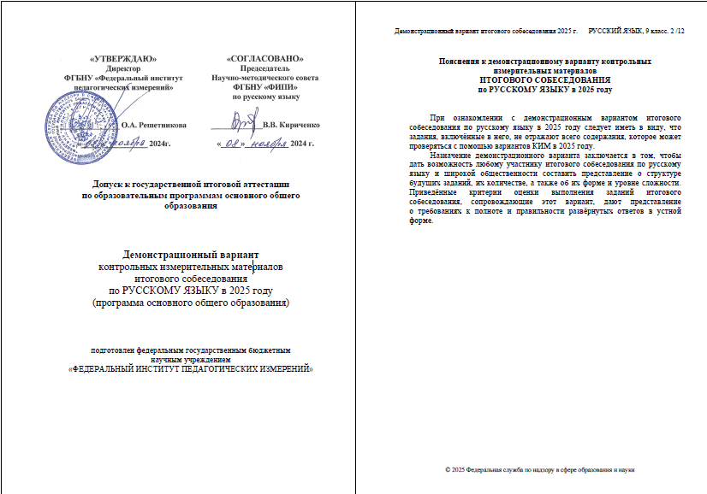
Изменение критериев оценивания ИС-9
Тексты в ИС-9 об учёных, изобретателях, космонавтах, полководцах, героях войны, деятелях искусства, спортсменах, врачах и др., внёсших весомый вклад в развитие нашей страны, её защиту от различных угроз.
НОВОЕ!
Приведён к единообразному представлению примерный круг вопросов, на которые должны дать ответы участники в монологе.
Максимальный балл за оценивание диалога увеличен до 3 баллов.
Скорректированы критерии по грамотности речи
Общее количество баллов – 20. Зачет – 10 и более баллов
Всего 13 критериев.
(Ч) Задание 1 – три критерия – 3 балла
(П) Задание 2 – три критерия – 4 балла
(М) Задание 3 – два критерия – 3 балла
(Д) Задание 4 – один критерий – 3 балла
(Р) Критерии грамотности речи:
4 критериев (Р1, Р2, Р3, Р4) – 7 баллов
Если участник ИС-9 не приступал к выполнению двух или более заданий,
то по всем критериям оценивания грамотности речи ставится 0 баллов.

Slide 6
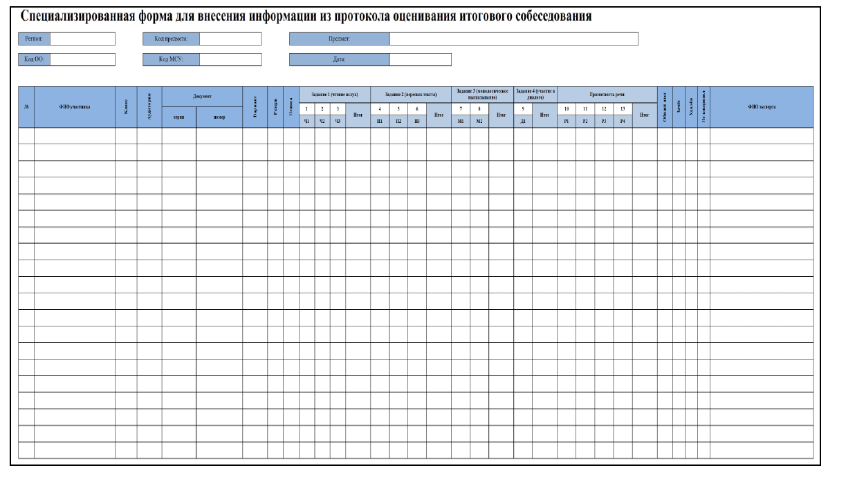
Специализированная форма для внесения информации из протоколов экспертов по оцениванию ответов участников итогового собеседования

Slide 7
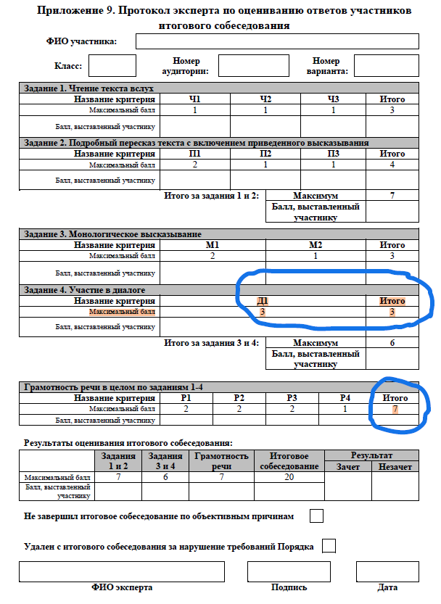

Slide 8
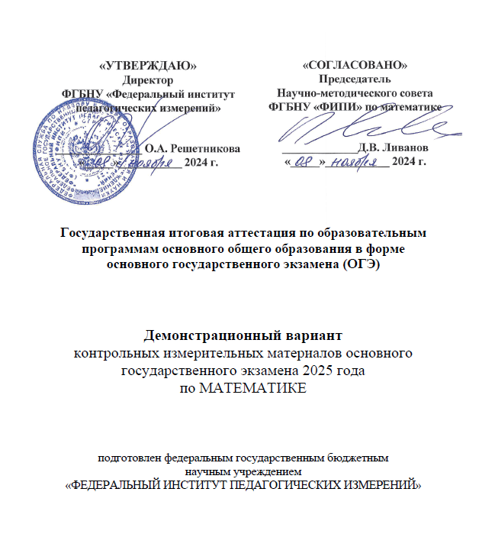
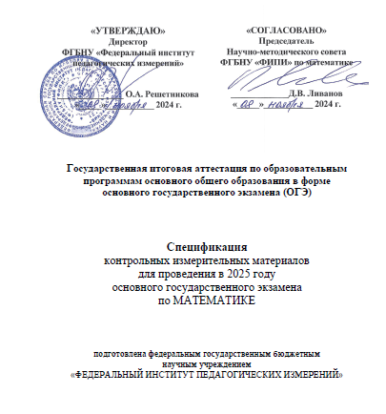
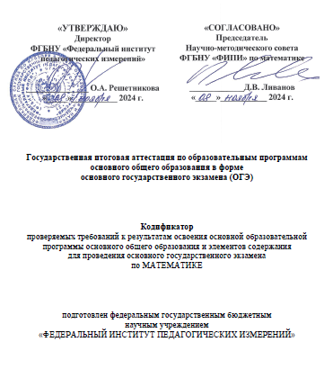
Демо-версии, кодификатор, спецификации КИМ ГИА-9 в 2025 году
Все изменения в КИМ направлены на усиление деятельностной составляющей экзаменационных моделей: применение умений и навыков анализа различной информации, решения задач, в том числе практических, развернутого объяснения, аргументации и др.(https://fipi.ru/oge/demoversii-specifikacii-kodifikatory)
Структура КИМ
Справочные материалы
Демоверсия КИМ
Прототипы заданий
Ключи и критерии оценивания демоверсии
Нормативный аспект отбора заданий для ОГЭ или ГВЭ
Характеристика структуры и содержания КИМ (коды по КЭС и КТ)
Организационные требования, доп.материалы и оборудование
Особенности системы оценивания
!Обобщенный план варианта КИМ ОГЭ
Перечень требований к результатам освоения ООП ООО
(табл.1-Требования к метапредметным результатам;
табл.2 – Соотнесение предметных и метапредметных требований)
Перечень элементов содержания по предмету (табл. 3)
Перечень личностных результатов освоения ООП ООО
КЭС – кодификатор элементов содержания; КТ- кодификатор требований

Slide 9
Доли заданий базового, повышенного и высокого уровня в предметах ОГЭ в 2025 году

Slide 10
ХИМИЯ
Экзаменационная работа состоит из двух частей: Часть 1 содержит 19 заданий с кратким ответом; Часть 2 содержит 4 задания: 3 задания с развёрнутым ответом и 1 задание предполагает выполнение реального химического эксперимента и оформление его результатов.
Справочные материалы (Периодической системой химических элементов Д.И. Менделеева, таблицей растворимости солей, кислот и оснований в воде, электрохимическим рядом напряжений металлов) вшиты в КИМ.
Можно пользоваться непрограммируемым калькулятором.
Задания по уровню сложности: базовый – 14; повышенный – 5; высокий – 4.
НОВОЕ!
1) Изменена модель практического задания №23 с выполнением эксперимента.
Нужно провести 4 опыта, позволяющих распознать вещества в двух пробирках под номерами. Результаты выполнения задания оформляются в табличной форме.
Выполнение задания оценивается 5 баллами.
Новая роль «специалист по проведению инструктажа и обеспечению лабораторных работ».
Новая «Инструкция по проведению эксперимента» и «Инструкция по выполнению практического задания»
Оценивание экспертами в аудитории техники выполнения опытов в 2025г. не предусмотрено. НИЧЕГО не вносится в бланк ответов №1
2) Общее число заданий уменьшено с 24 до 23: исключено задание №24.
3) Корректировка заданий №21, 23.
4) Максимальный первичный балл уменьшен с 40 до 38.

Slide 11
Важные организационные моменты на этапе подготовки ППЭ к ОГЭ по химии
Проведение опытов только в условиях химической лаборатории, в соответствии с требованиям СанПиН к кабинетам химии.
2) Минимальный набор оборудования и реактивов для ППЭ:
набор оборудования для - в табл.6 Приложения 2 Спецификации по химии. (https://fipi.ru/oge/demoversii-specifikacii-kodifikatory#!/tab/173801626-4)
перечень реактивов для эксперимента (8 комплектов) - в табл.7,8 Приложения 2
3) На каждого участника нужно приготовить индивидуальные комплекты химических реактивов и оборудования по количеству участников. В 1 комплект входит:
набор из 5 реактивов (с учетом условия задания реактивы могут быть разными);
набор оборудования (одинаковый для всех участников) – табл. 5 Приложения 2
Надписи на склянках с веществами должны полностью соответствовать перечню реактивов, который указан в условии задания.
4) Подготовка индивидуальных комплектов участников и рабочих мест осуществляется в ППЭ специалистами, ответственными за подготовку индивидуальных комплектов (учителя химии, лаборанты).
5) Подготовка педагогов (специалистов по ТБ и обеспечению лабораторных работ и экспертов по оцениванию развернутых ответов).
6) Изучение новой «Инструкции по выполнению практического задания» специалистом по проведению инструктажа и обеспечению лабораторных работ (текст есть в КИМ участника и в Приложении 3 Спецификации)

Slide 12
ФИЗИКА
Экзаменационная работа состоит из 25 заданий, из двух частей: Часть 1 содержит 18 заданий с кратким ответом. Часть 2 содержит 7 заданий: 6 заданий с развёрнутым ответом и 1 задание - эксперимент (№17). Задания по уровню сложности: базовый – 14; повышенный – 5; высокий – 3.
Справочные материалы вшиты в КИМ.
Можно пользоваться непрограммируемым калькулятором.
Экзамен проводится в кабинетах физики, можно использовать другие кабинеты, отвечающие требованиям безопасного труда при выполнении эксперимента.
В ППЭ готовятся индивидуальные комплекты для проведения задания №17 в соответствии номерами комплектов оборудования, которые будут использоваться на экзамене. Перечень оборудования в комплектах представлен в Приложении 2 Спецификации по физике. (https://fipi.ru/oge/demoversii-specifikacii-kodifikatory#!/tab/173801626-3).
На экзамене в каждой аудитории присутствует специалист по проведению инструктажа и обеспечению лабораторных работ, который проводит инструктаж по ТБ. Примерная инструкция по технике безопасности приведена в Приложении 3 Спецификации по физике
Участнику, который выполняет задание №17 выдается дополнительный бланк №2 по физике
НОВОЕ!
Общее число заданий сокращено с 25 до 22. Удалено 3 задания (2 –повышенного и 1 базового уровня).
Удалены задания на распознавание формул.
Уменьшен объём текста физ. содержания, к которому предлагается только одно задание.
Максимальный первичный балл уменьшился с 45 до 39 баллов.
Для выполнения задание №17 готовим только комплекты оборудования № 1-4,№ 6. (Задания с использованием комплектов № 5 и № 7 будут вводиться в КИМ ОГЭ в последующие годы.)

Slide 13
ИНФОРМАТИКА в форме КОГЭ
НОВОЕ!
Увеличение количества заданий до 16: заданию №15 соответствует задание №15.1 из КИМ 2024 г., заданию №16 – задание №15.2 из КИМ 2024 г.
Максимальный первичный балл увеличен с 19 до 21 балла.
Экзаменационная работа состоит из двух частей:
Часть 1 – 10 заданий с кратким ответом (задания №1-10)
Часть 2 – предлагается два комплекса заданий:
Первый – 2 задания с кратким ответом (задания №11-12)
Второй – 4 задания с формированием отдельного файла (задания №13-16)
Задание №13 – альтернативное (для задания 13.1 необходима программа для работы с презентациями, для №13.2 необходим текстовый редактор)
Задание №14 - программа для работы с электронными таблицами.
Задание №15 предусматривает разработку алгоритма для исполнителя «Робот». Задание №16 предусматривает запись алгоритма на универсальном языке
программирования.
!!!В ППЭ НУЖНО установить те ПО и их версии, на которых участник обучается в ОО (нужно изучить этот вопрос на уровне ОО и МСУ)
Задания по уровню сложности: базовый – 10; повышенный – 3; высокий – 3.

Slide 14
РУССКИЙ ЯЗЫК
Всего заданий – 13. Максимальный балл за работу – 37.
Экзаменационная работа состоит из трех частей
Задание №1– изложение (макс. 6 баллов),
Задания №2-12 – 11 заданий с кратким ответом (макс. 11 баллов);
Задание №13 -альтернативное 13.1, 13.2, 13.3 (макс.7 баллов)
Практическая грамотность и фактическая точности речи оценивается на основе написания изложения и сочинения (13 баллов)
По уровню сложности: все задания базового уровня.
НОВОЕ!!!
Корректировка формулировок заданий в сочинении (задание №13.1, 13.2, 13.3)
Изменены некоторые критерии оценивания
Увеличение количества во баллов по грамотности и фактической точности речи
(в целом на 4 балла)
4 ) Максимальный балл за работу увеличен до 37 баллов
5) Определены требования к орфографическому словарю, используемому на экзамене:
– позволяет устанавливать нормативное написание слов;
– включает не менее 15 000 слов;
– издан не ранее 2009 года;
– может содержать список имён, важнейшие орфографические правила.
6) Уменьшено (по аналогии с ЕГЭ) с 10 до 8 количество баллов расхождения между двумя экспертами для выхода работы на третью проверку

Slide 15
ЛИТЕРАТУРА
Экзаменационная работа состоит из двух частей:
Часть 1 – предлагается два комплекса заданий:
Первый - анализ фрагмента текста: 2 задания: 1 (1.1 или 1.2) и 2 (2.1 или 2.2). Второй - анализ стихотворения, басни: 2 задания: 3 ( 3.1 или 3.2) и 4.
Часть 2 – предлагается на выбор 5 тем сочинения (5.1-5.5)
Часть 1 | Задание №1-4.
 | Задания 1.1 или 1.2 | 4 балла | Базовый уровень
 | Задания 2.1 или 2.2 | 5 баллов | Базовый уровень
 | Задания 3.1 или 3.2 | 4 балла | Базовый уровень
 | Задание 4 | 8 баллов | Повышенный уровень
Часть 2 | Задание 5.1-5.4 (альтернативное) | 16 баллов | Высокий уровень
Максимальный первичный балл за работу – 37.
НОВОЕ!
Уточнены критерии оценивания выполнения заданий
Уточнены инструкции к экзаменационной работе и сочинению

Slide 16
Предмет | Изменения
БИОЛОГИЯ | Изменения структуры и содержания КИМ отсутствуют. Максимальный балл за выполнение задания 3 снижен с 2 до 1. Максимальный первичный балл за выполнение экзаменационной работы снижен с 48 до 47
ОБЩЕСТВОЗНАНИЕ | Изменения структуры и содержания КИМ отсутствуют. Внесены уточнения в систему оценивания выполнения заданий 5 и 12.
ИНОСТРАННЫЕ ЯЗЫКИ | Изменения структуры и содержания КИМ отсутствуют. Уточнены критерии оценивания ответов на задание 35 письменной части и задание 3 устной части.
В КИМ по МАТЕМАТИКЕ, ГЕОГРАФИИ и ИСТОРИИ изменений нет

Slide 17
Виды экзаменационных работ ГВЭ-9 письменной формы по обязательным предметам
Русский язык
Математика
100-е номера вариантов - сжатое изложение по прослушанному тексту с творческим заданием: для в участников в закрытых школах, для обучающихся с НОДА, а также для иных категорий участников ГВЭ, которым требуется создание специальных условий (с диабетом, онкологическими заболеваниями, астмой, пороком сердца и др.).
200-е номера вариантов - сжатое изложение по прослушанному тексту с творческим заданием: для слепых и слабовидящих обучающихся, экзаменационные материалы аналогичны 100-м экзаменационным вариантам, однако визуальные образы в текстах сведены к минимуму. Для слепых обучающихся задания переводятся на рельефноточечный шрифт Брайля.
300-е номера вариантов - сжатое изложение по прочитанному тексту с творческим заданием: для глухих, слабослышащих, позднооглохших, кохлеарно имплантированных экзаменуемых, экзаменационные материалы аналогичны 100-м экзаменационным вариантам, однако звуковые образы сведены к минимуму.
400-е и 500-е номера вариантов - сжатое изложение по прослушанному и прочитанному тексту с творческим заданием (400-е номера вариантов) или осложнённое списывание (500-е номера вариантов) по выбору обучающегося предназначены для обучающихся с тяжёлыми нарушениями речи, для обучающихся с НОДА, а также для лиц с ЗПР.
600-е номера вариантов –диктант: для обучающихся с расстройствами аутистического спектра
100-е номерами вариантов – для участников ГВЭ-9 без ОВЗ и обучающихся с ОВЗ: глухих, слабослышащих, позднооглохших, кохлеарно имплантированных экзаменуемых; с тяжёлыми нарушениями речи; для обучающихся с НОДА, с расстройствами аутистического спектра; также кому требуется создание специальных условий (с диабетом, онкологическими заболеваниями, астмой и др.).
200-е номерами вариантов – для слепых обучающихся, слабовидящих и поздноослепших обучающихся. Для слепых обучающихся задания переводятся на рельефно-точечный шрифт Брайля. Экзаменационные материалы аналогичны 100-м номерам вариантов, но в текстах заданий сведено к минимуму количество изображений.
300-е номерами вариантов – для участников ГВЭ-9 с ЗПР, обучающихся по адаптированным основным общеобразовательным программам; для обучающихся с НОДА

Slide 18
Виды экзаменационных работ ГВЭ-9 письменной формы по предметам по выбору
Иностранные языки | 100 – для закрытых школ УФСИН; участников, которым требуется создание специальных условий (с диабетом, онкологическими заболеваниями, астмой, пороком сердца и др.). 200 – для слепых и слабовидящих обучающихся. 300 – для глухих, слабослышащих, позднооглохших, кохлеарно имплантированных экзаменуемых. 400 – вариантов предназначены для обучающихся с негрубой недостаточностью речевой и (или) коммуникативной деятельности (обучение по программе 5.1). 500 – для обучающихся с тяжёлым нарушением речи (обучение по программе 5.2); с НОДА с ЗПР; с аутистическими расстройствами
Физика История Биология География Обществознание Литература | 100 – для закрытых школ УФСИН, для всех участников с ОВЗ, кроме слепых и слабовидящих обучающихся; 200 – для слепых и слабовидящих обучающихся.
Химия Информатика | единая спецификация

Slide 19
Проект расписания ГИА-9 в 2025 году
Досрочный – с 22 апреля по 17 мая,
Основной – с 21 мая по 2 июля
Дополнительный – с 2 по 23 сентября
Основные сроки основного этапа
21 -22 мая (среда-четверг) — иностранные языки (1 день- устный, 2 день-письменный)
26 мая (понедельник) — биология, обществознание, химия, информатика;
29 мая (четверг) – география, история, физика, химия;
3 июня (вторник) – математика;
6 июня (пятница) – география, информатика, обществознание;
9 июня (понедельник) – русский язык;
16 июня (понедельник) – биология, информатика, литература, физика.
Резервные сроки основного этапа
26 июня (четверг) – русский язык;
27 июня (пятница) – по всем учебным предметам (кроме русского языка
и математики);
28 июня (суббота) – по всем учебным предметам (кроме русского языка
и математики);
30 июня (понедельник) – математика;
1 июля (вторник) – по всем учебным предметам;
2 июля (среда) – по всем учебным предметам;

Slide 20
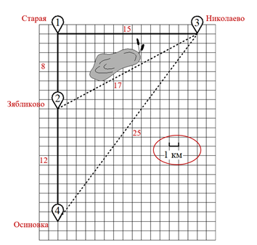

Значение межпредметных связей в подготовке к ОГЭ
ИНФОРМАЦИЯ К РАЗМЫШЛЕНИЮ
ОГЭ-2024 Информатика. Задание №11: «…В одном из произведений А.С. Пушкина, текст которого приведён в подкаталоге каталога Проза, действия произведения происходят в селе Прилучино. С помощью поисковых средств … выясните вымышленное имя главной героини, которым она представлялась Алексею Берестову. В ответе напишите это имя».
Правильно ответили только 63% (Ответ: Акулина).
В веерах ответах встречаем следующее: Лиза, Бетси, Настя, Анисья, Иван, Анна Савишина, Муромская, Ибрагим, София, Наталья, Елизавета, Герман и пр.
Задание №4 ОГЭ по математике.
Сколько минут затратят на дорогу из деревни Осиновка в село Николаево Гриша с дедушкой, если они поедут сначала по шоссе, а затем свернут в деревне Зябликово на прямую тропинку, которая проходит мимо пруда?
Задание проверяет умение применять математические знания при решении жизненно-практических задач – находить время движения. Гриша с дедушкой едут по шоссе из Осиновка до Зябликово 12 км со скоростью 15 км/ч, по тропинке от Зябликово до Николаево 17 км со скоростью 10 км/ч.
Найдем время движения в минутах:

Slide 21
Межпредметные связи
Межпредметные связи (МПС) создают условия для лучшего усвоения предметных и метапредметных образовательных результатов, усиливают познавательный интерес и формируют функциональную грамотность.
Учитель имеет дело с предшествующими, сопутствующими и перспективными МПС (в связи с несогласованностью программ и пр.).
Реализация интеграции между предметами возможна лишь при благополучном здоровом климате в коллективе учителей, их плодотворном сотрудничестве на основе взаимопонимания и уважения. Только кооперация внутри педагогического коллектива позволит выстроить МПС и ощутить синергетический эффект.
Мероприятия по согласованию деятельности педагогов в рамках МПС:
Анализ содержания образовательный программ и КИМ ВПР, ОГЭ, ЕГЭ как внутри предметной области, так и из разных предметных областей
Совместная методическая работа педагогов.
Разработка пособий, наглядных материалов для смежных предметов (проектная деятельность)
Взаимопосещение занятий.
Внеурочная деятельность: комплексные вечера (соединить информатику и литературу, математику и химию и пр.), межпредметные конференции, профориентационные выставки, межпредметные КВНы и олимпиады (политехническая, естественно-математическая и др.) и т.д.

Slide 22

Спасибо за внимание!
Телефон горячей линии
ГИА-9, ГИА-11, ВПР в РЦОИ
8(8442)606-607
8(8442)606-608

